Slide 1

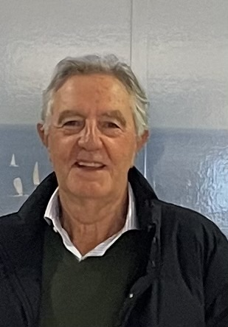


Editores
Victor Lorenzo
Juan Manuel Lopez
https://www.nefrologiaaldia.org/
Guía KDIGO 2024 de Enfermedad Renal Crónica
Angel L Martin De Francisco
Catedrático de Nefrología Universidad de Cantabria
Servicio de Nefrología Hospital Universitario Valdecilla
Santander. España
angelmartindefrancisco@gmail.com

Slide 2
Conflictos de interés
Ninguno

Slide 3
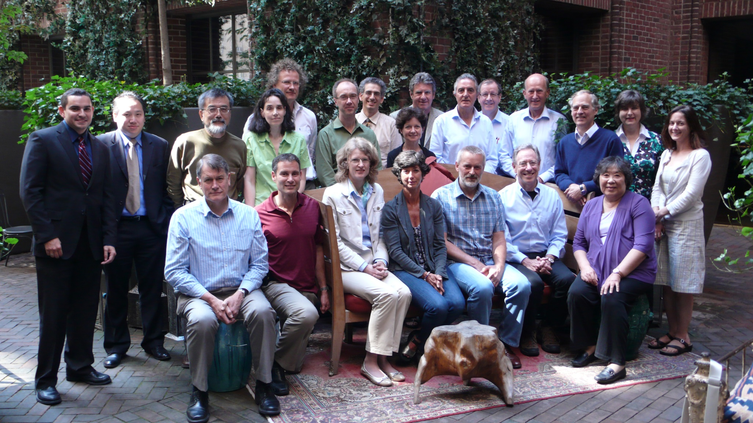
KDIGO CKD 2013 workgroup
New York, July 2011

Slide 4
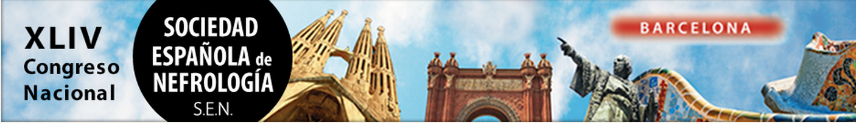
Las Guías KDIGO 2013 en ERC (CKD)
Angel L Martin de Francisco

Slide 5

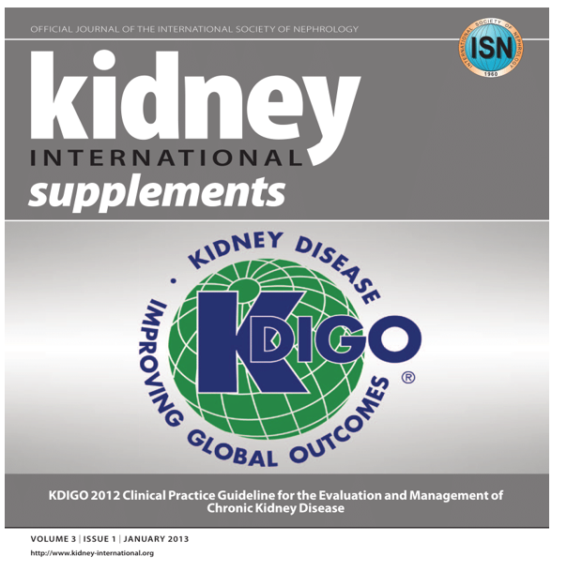
2013
2024

Slide 6
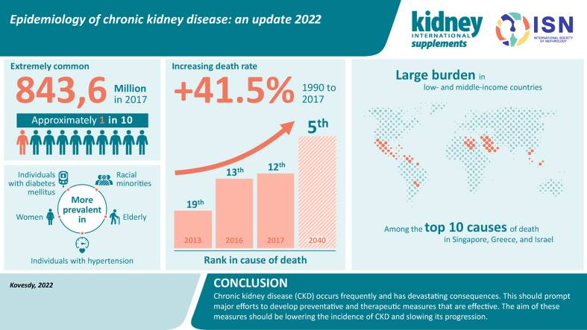
10%
DIABETES X2
CANCER X20
Conocimiento <10%

Slide 7
EVALUACIÓN de la ERC
1
Definición
Detección
Clasificación
Evaluación FG
Evaluación Albuminiuria
Pruebas en el punto de atención

Slide 8
DEFINICIÓN ERC
DEFINICIÓN ERC
Anormalidad en la estructura o función renal, presente durante más de tres meses, con implicaciones para la salud
eTFG <60mL/min/1.73m2
Albumina/creatinina orina >30 mg/g
Otros marcadores de daño renal
Hematuria
Alteraciones tubulares con anormalidades electrolíticas
Alteraciones detectadas en la histología
Anomalias estructurales detectadas por la imagen
Historia de TX renal

Slide 9
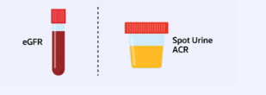
Detección de la ERC
Realizar pruebas a las personas con riesgo de padecer enfermedad renal crónica (ERC) o que la padecen, utilizando tanto la medición de la albúmina en orina como la evaluación de la tasa de filtración glomerular (TFG).
Tras la detección incidental de un cociente albúmina/creatinina (ACR) urinario elevado, hematuria o una TFG estimada (TFGe) baja, repetir las pruebas para confirmar la presencia de ERC.
Hipertensión
Diabetes
Enfermedad CV
Antecedentes de IRA
Antecedentes familiares
Obesidad
Comorbilidades de riesgo
Bajo peso al nacer
Lupus
Medic nefrotóxicos
otros

Slide 10
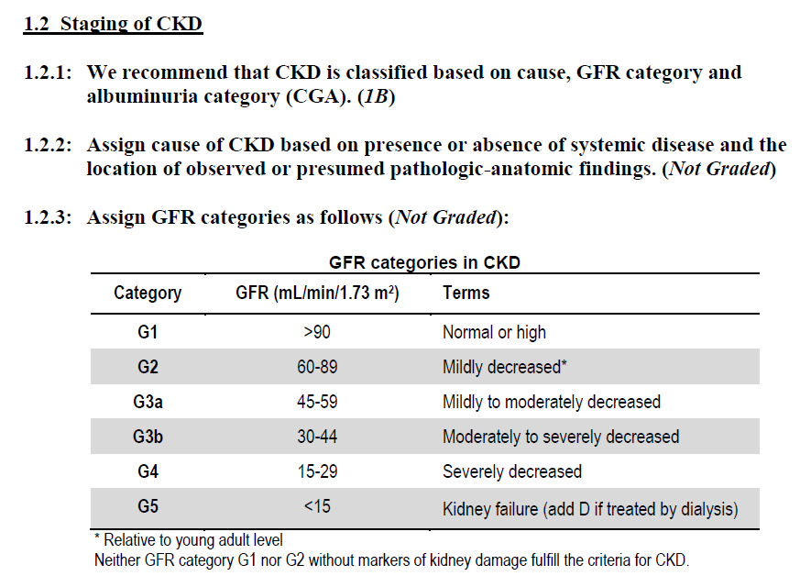
CLASIFICACION ERC : CGA (2013)
C
G
T transplantation

Slide 11
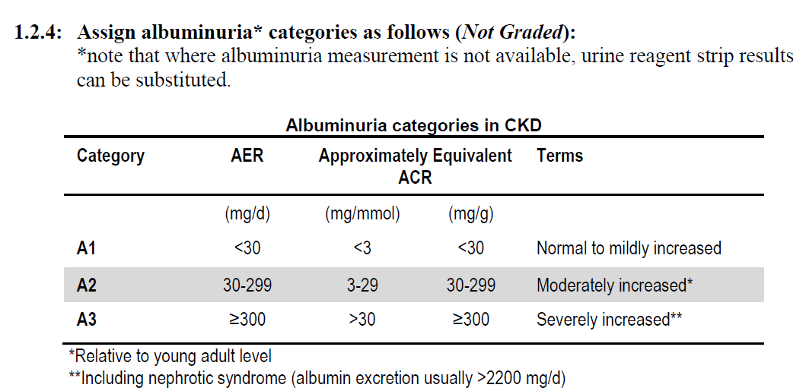
Categorías de ALBUMINURIA
A (2013)

Slide 12
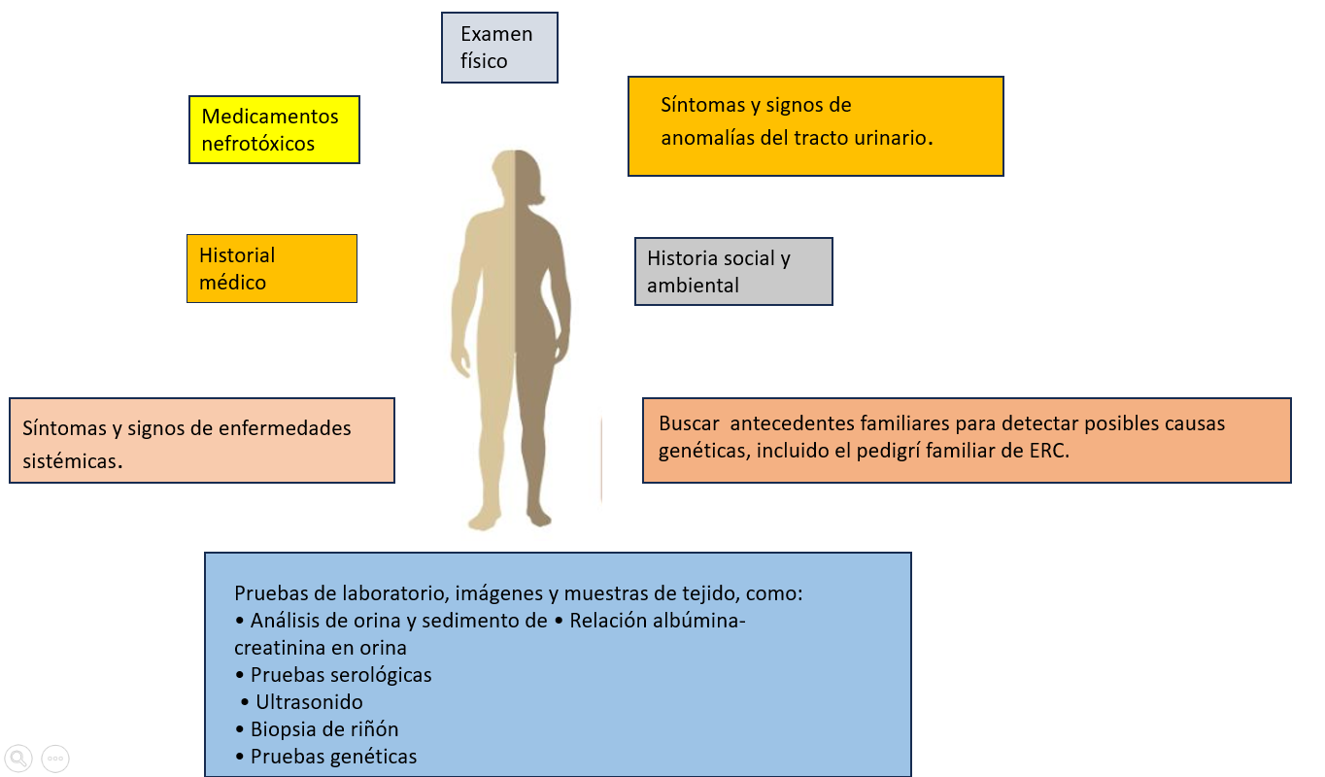
EVALUACION DE LA CAUSA
Identificar la causa de ERC es esencial para el manejo el manejo óptimo de la ERC
Recomendamos establecer la causa de la ERC utilizando el contexto clínico, los antecedentes personales y familiares, los factores sociales y ambientales, la medicación, la exploración física, las medidas de laboratorio, el diagnóstico por imagen, y el diagnóstico genético y patológico (1D).

Slide 13
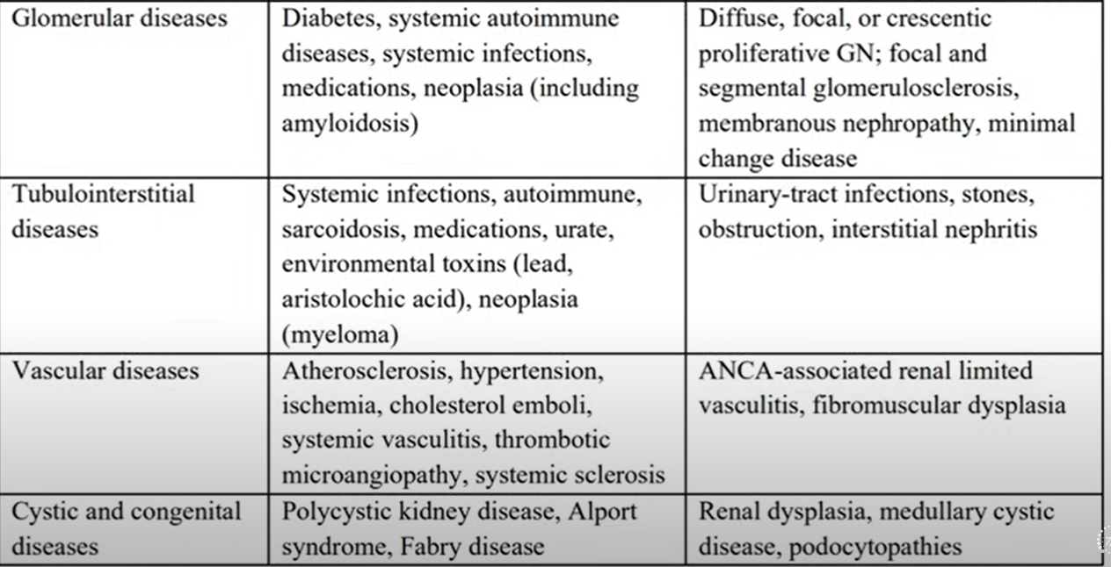
ERC Causa
SISTÉMICA PRIMARIA

Slide 14
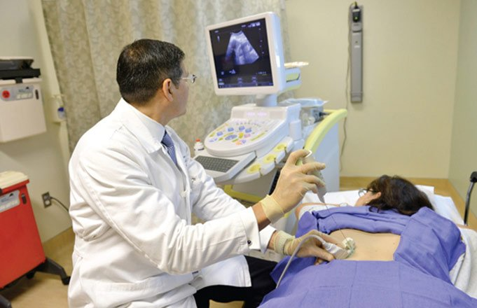
Biopsia Renal
Recomendamos la realización de una biopsia renal como prueba diagnóstica aceptable y segura para evaluar la causa y guiar las decisiones de tratamiento cuando sea clínicamente apropiado. Debe ser realizada con técnica standard para minimizar complicaciones (2D).
Hay 14 estudios incluidos en revisión sistemática de la biopsia renal . La frecuencia de hematoma perinefrítico es del 16% [95%; CI 12-22%] y de muerte fue baja ( tres eventos en 15 estudios con tamaños de cohorte de 2 a 7565)
La evolución clínica, la mortalidad y los hematomas perirenales se reflejan en estudios observacionales sin grupos de comparación
RIESGO/BENEFICIO

Slide 15
EVALUACION DE LA CRONICIDAD
No asuma la cronicidad basándose en un único nivel anormal de TFGe y ACR ya que el hallazgo podría ser el resultado de un evento reciente de lesión renal aguda (LRA)
Considerar el inicio de tratamientos para la ERC en la primera presentación de disminución de la TFG o elevación del ACR si se considera probable la ERC debido a la presencia de otros indicadores clínicos

Slide 16
EVALUACION DE LA CRONICIDAD
La prueba de la cronicidad (duración de un mínimo de 3 meses) puede establecerse mediante:
Revisión de mediciones/estimaciones anteriores de la TFG; albuminuria o proteinuria y exámenes microscópicos de orina
Hallazgos de imagen como la reducción del tamaño renal y del grosor cortical
Hallazgos patológicos renales como fibrosis y atrofia
Antecedentes médicos, especialmente enfermedades que se sabe que causan o contribuyen a la ERC
No asuma la cronicidad basándose en un único nivel anormal de TFGe y ACR ya que el hallazgo podría ser el resultado de un evento reciente de lesión renal aguda (LRA) o de una enfermedad renal aguda (ERA)
Considerar el inicio de tratamientos para la ERC en la primera presentación de disminución de la TFG o elevación del ACR si se considera probable la ERC debido a la presencia de otros indicadores clínicos.

Slide 17
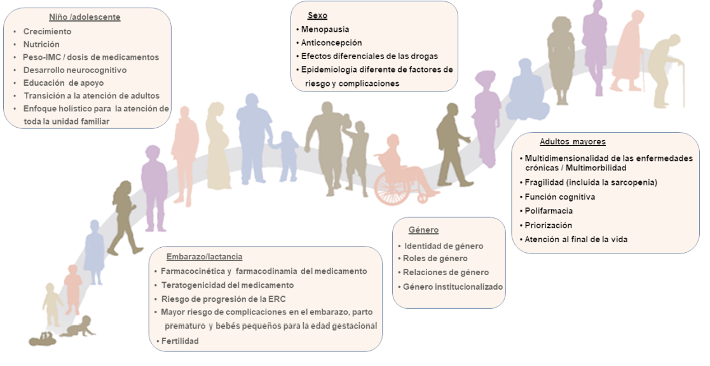
Consideraciones especiales de ERC a lo largo de la vida

Slide 18
EVALUACION DE TFG (GFR)
Recomendamos utilizar una ecuación validada de estimación de la TFG (por ej CKD EPI 2021) para derivar la TFG a partir de los marcadores de filtración sérica (TFGe) en lugar de basarse únicamente en los marcadores de filtración sérica (1D).
Recomendamos utilizar la ecuación eGFRcr-cys en situaciones clínicas en las que la eGFRcr sea menos precisa y la GFR afecte a la toma de decisiones clínicas 1C.
[trasplante de riñón simultáneo a otro trasplante de órgano sólido , candidatura de un donante de riñón , dosificación de fármacos…. ]
Notes:
.com

Slide 19
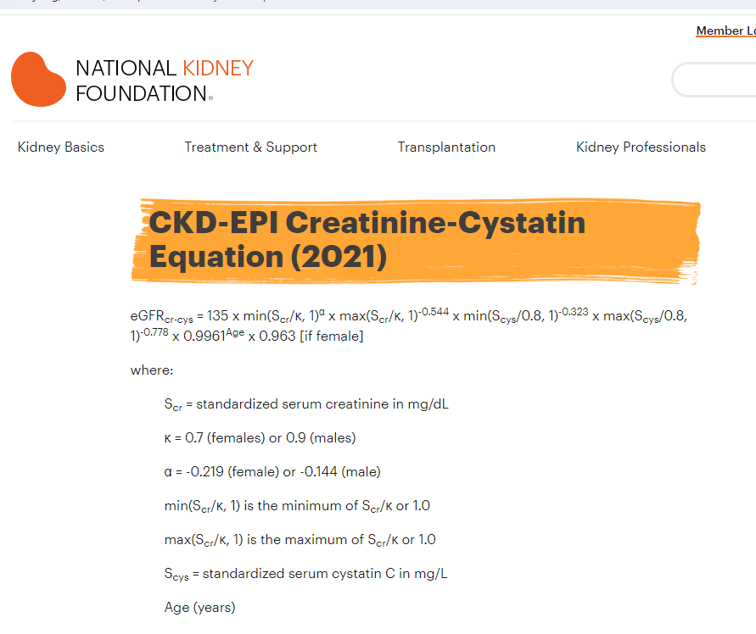

Slide 20
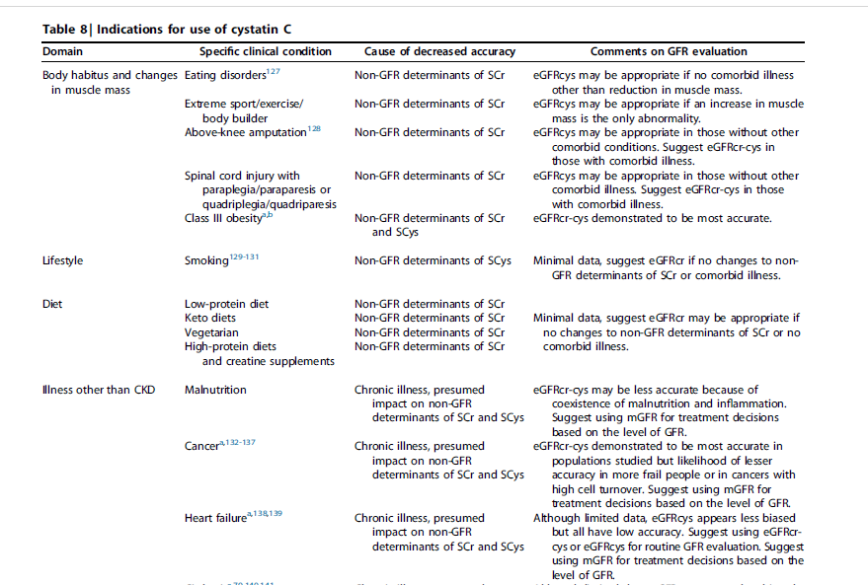
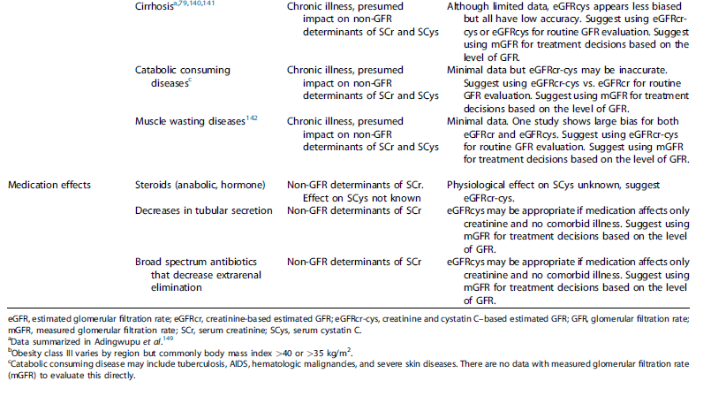
Limitación de los biomarcadores

Slide 21
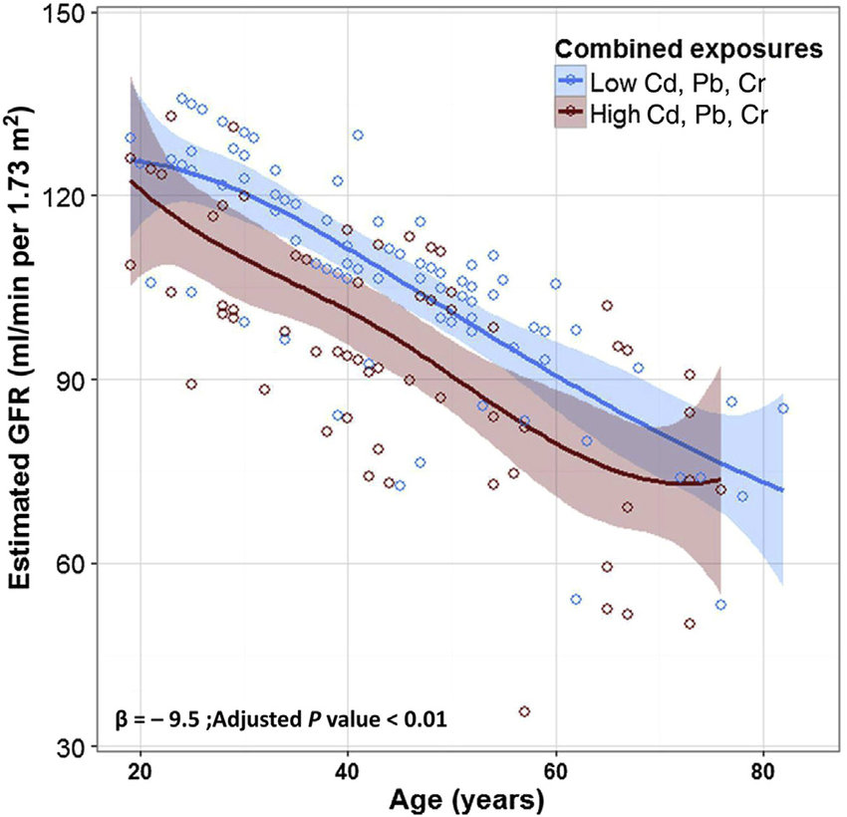
DIAGNOSTICOS de ERC EN ADULTOS >65 y ancianos
Caida del GFR de 0.6-0.8 / ml año
FG ≤ 60ml/min /1.73 m²
Ojo a sarcopenia que puede sobrestimar la TFG
Tsung-Lin Tsai KI 2017

Slide 22
EVALUACION DEL FG
PUNTOS DE PRACTICA CLINICA
Comprender el valor y las limitaciones tanto de la TFGe como de la tasa de filtración glomerular medida (TFGm), así como la variabilidad y los factores que influyen en la SCr (usar métodos enzimaticos) y la cistatina que deben ser estandarizados (referencia internacional )
La interpretación del nivel de SCr requiere la consideración de la ingesta dietética ( no realizarla antes de 12 horas de una ingesta elevada de carne o pescado)
Debe evitarse el uso de la raza en el cálculo de la TFGe.(CKD EPI 2021 no incluye raza)
Destacar el valor de TFGe <60 ml/min por 1,73 m2 (red flag)

Slide 23
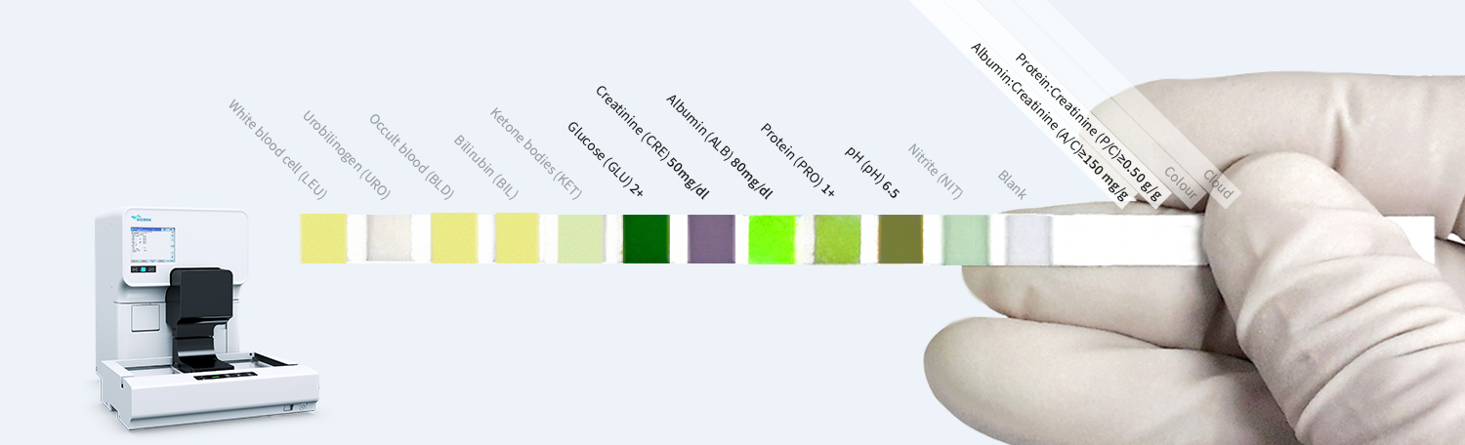
EVALUACION DE LA ALBUMINURIA
En todos los casos, se prefiere una muestra de la primera micción de la mañana en adultos y niños. Estandarizado a nivel mundial (i) A/CR en orina, o
(ii) análisis de orina en tira reactiva para albúmina y A/CR con lectura automatizada.
confirmar la albuminuria y/o proteinuria positiva en tira reactiva mediante medición cuantitativa de laboratorio

Slide 24
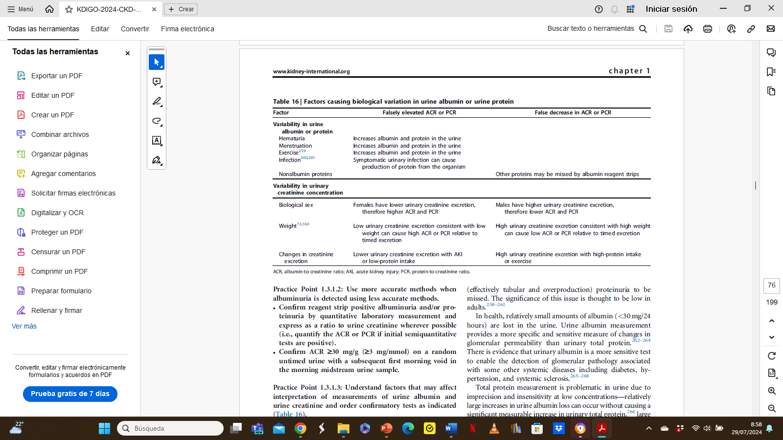
EVALUACION DE LA ALBUMINURIA

Slide 25
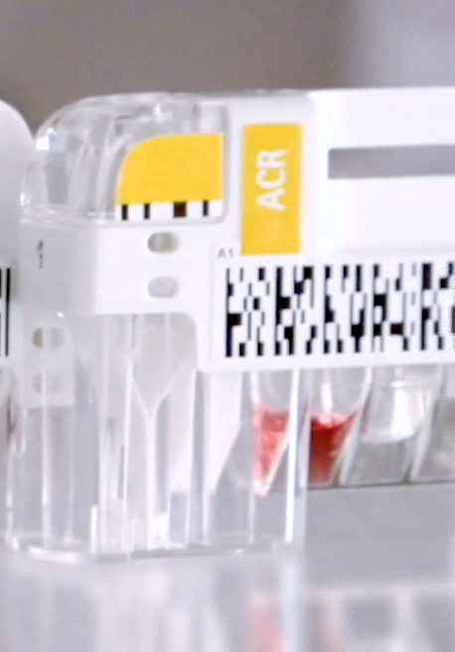
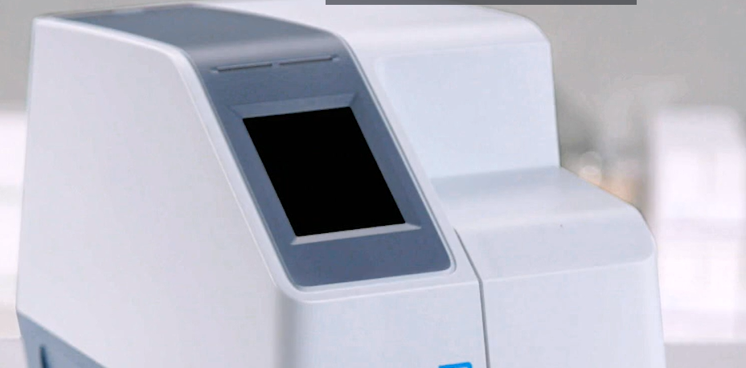
POINT OF CARE Puntos de Atención
Sugerimos que las pruebas en el punto de atención (Point of Care Testing POCT , por sus siglas en inglés) puedan utilizarse para la medición de la creatinina y la albúmina en orina cuando el acceso a un laboratorio es limitado o la realización de una prueba en el punto de atención facilita el estudio clínico (2C).

Slide 26
Puntos de Atención Ventajas
Facilidad de atención en casa o en sitios remotos
Desplazamiento del paciente o muestra
Sencillez
Costos
Rapidez de lectura
Punción en dedo y no en vena (niños)

Slide 27
EVALUACIÓN del Riesgo en ERC
2
Progresión de ERC
Eventos CV
Mortalidad

Slide 28
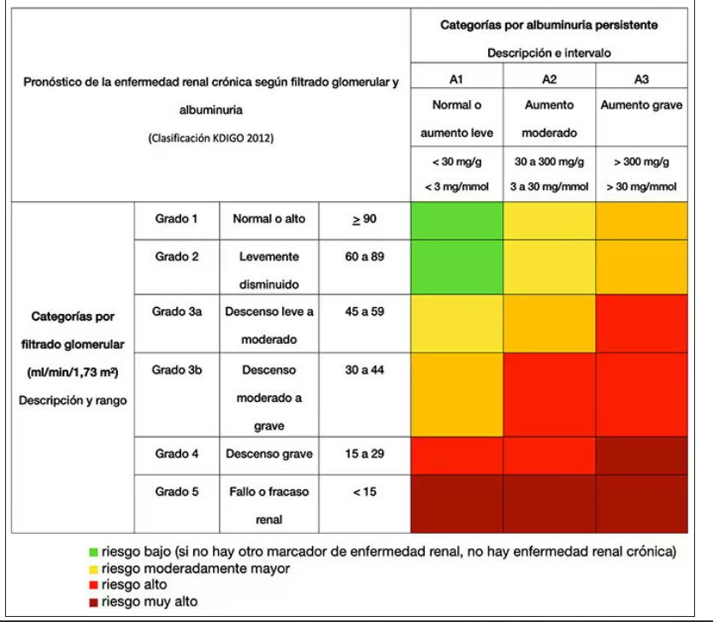
GRUPOS DE RIESGO KDIGO 2013 de ERC

Slide 29
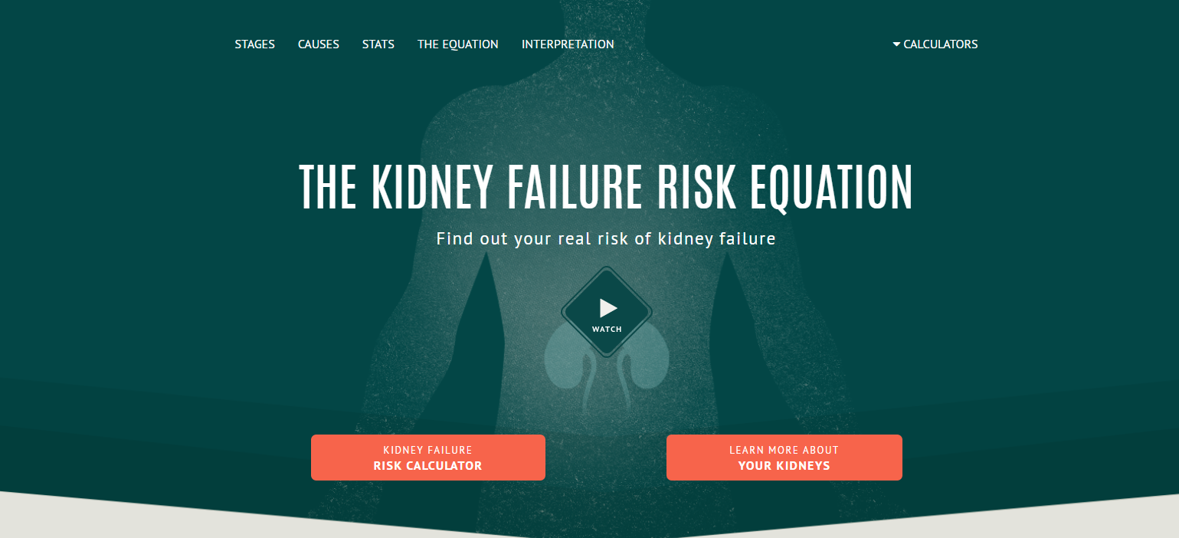
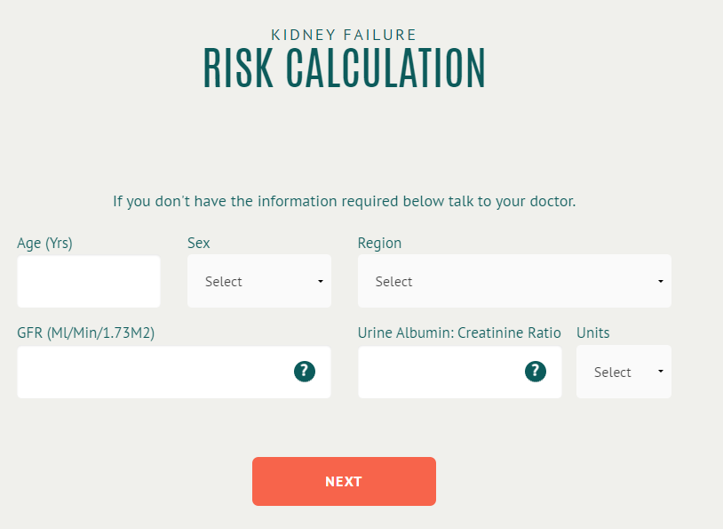
Edad
Sexo
TFG
A/Cr orina
Albumina
Fósforo
Bicarbonato
Calcio corregido

Slide 30
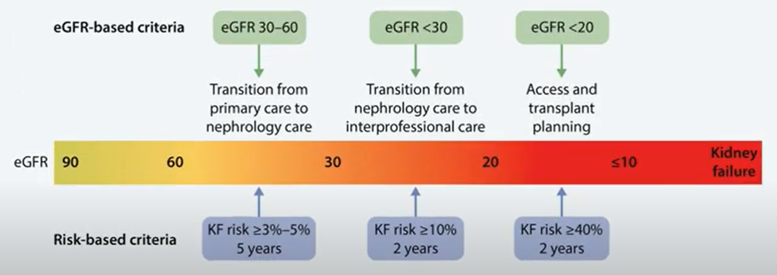
En personas con ERC G3–G5, recomendamos utilizar una ecuación de riesgo validada externamente para estimar el riesgo absoluto de fallo renal ( 1A ) .
c
c
c

Slide 31
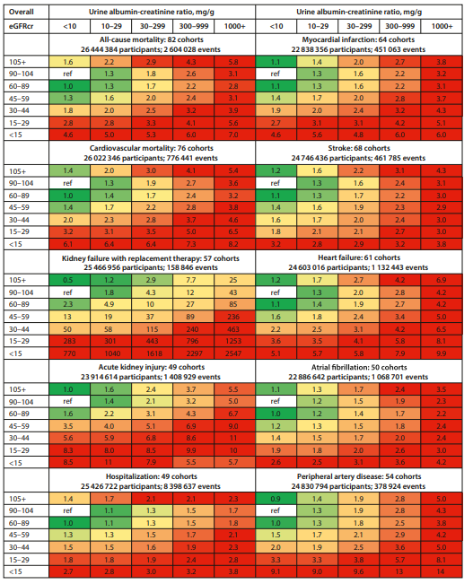
Riesgos de 10 complicaciones comunes en análisis multivariables ajustados basados en TFG y ACR
Las variables de ajuste :
edad,
sexo,
hábito tabáquico (actual, anterior o nunca),
presión arterial sistólica,
colesterol total, colesterol de lipoproteínas de alta densidad,
índice de masa corporal,
uso de medicación antihipertensiva
antecedentes médicos de diabetes, cardiopatía coronaria, accidente cerebrovascular, insuficiencia cardiaca, fibrilación auricular, arteriopatía periférica, cáncer y enfermedad pulmonar obstructiva crónica,

Slide 32
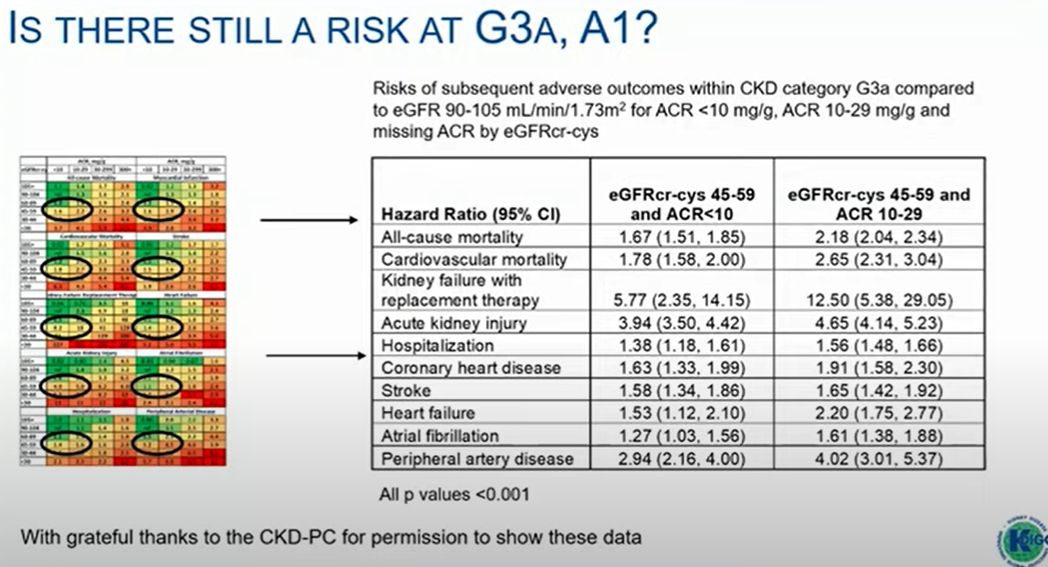

Slide 33
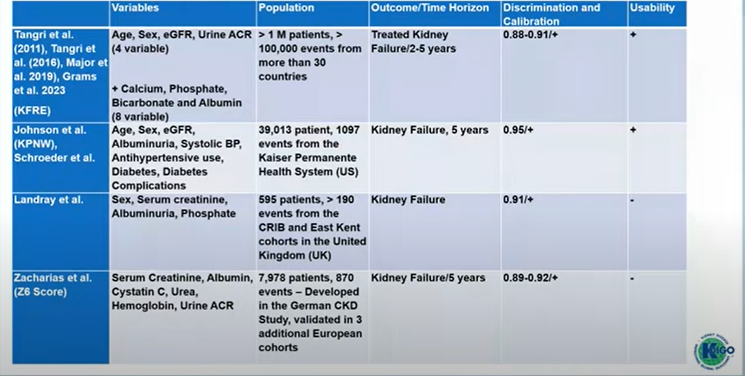
ECUACIONES DE RIESGO DE FALLO RENAL EN POBLACIÓN GENERAL [ERC GRADOS 3-5]

Slide 34
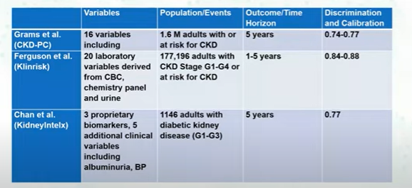
ECUACIONES DE RIESGO DE PREDICCION DE UN 40% de PERDIDA DE FUNCION RENAL

Slide 35
RETRASO DE LA PROGRESIÓN DE LA ERC Y MANEJO DE SUS COMPLICACIONES
3

Slide 36


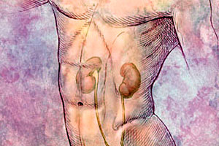


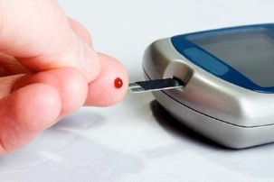

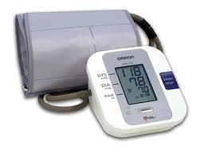
Capítulo 3. Retraso de la progresión de la ERC y manejo de sus complicaciones
Tratar a las personas con ERC con una estrategia de tratamiento integral para reducir los riesgos de progresión de la ERC y sus complicaciones asociadas

Slide 37
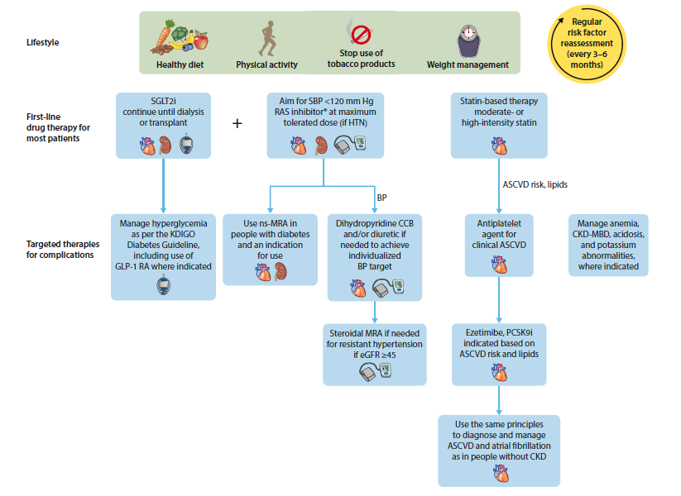
Enfoque holístico del tratamiento de la ERC crónica y la modificación del riesgo

Slide 38
Capítulo 3. Retraso de la progresión de la ERC y manejo de sus complicaciones
Estilo de vida
.
Recomendamos que se aconseje a las personas con ERC que realicen actividad física de intensidad moderada con una duración acumulada de al menos 150 minutos por semana, o a un nivel compatible con su tolerancia cardiovascular y física (1D).
Lograr un índice de masa corporal (IMC) óptimo; y no consumir productos del tabaco

Slide 39
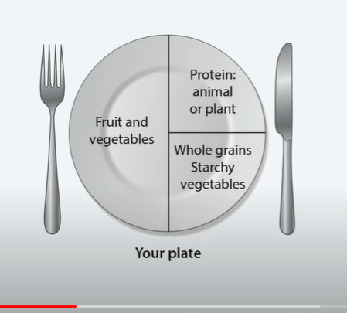
Capítulo 3. Retraso de la progresión de la ERC y manejo de sus complicaciones
Dieta
.
Dietas sanas y diversas con un mayor consumo de alimentos de origen vegetal en comparación con los de origen animal y un menor consumo de alimentos ultraprocesados.
Asesoría con especialistas en nutrición

Slide 40
Capítulo 3. Retraso de la progresión de la ERC y manejo de sus complicaciones
Ingesta Proteica
.
Se sugiere mantener una ingesta proteica de 0,8 g/kg de peso corporal/d en adultos con ERC G3-G5 (2C).
No restringir la ingesta de proteínas en niños con ERC debido al riesgo de alteraciones del crecimiento
En adultos mayores con afecciones subyacentes como fragilidad y sarcopenia, considere objetivos dietéticos proteicos y calóricos más elevados.

Slide 41
Capítulo 3. Retraso de la progresión de la ERC y manejo de sus complicaciones
Ingesta de Sodio
.
Recomendación 3.3.2.1: Se sugiere que la ingesta de sodio sea <2 g de sodio al día (o <90 mmol de sodio al día, o <5 g de cloruro de sodio al día en personas con ERC (2C).
[no suele ser apropiada para pacientes con nefropatía por pérdida de sodio]

Slide 42
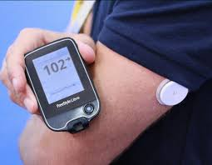
Capítulo 3. Retraso de la progresión de la ERC y manejo de sus complicaciones
Control de la Glucemia
.
Consulte Guía de Práctica Clínica KDIGO 2022 para el Control de la Diabetes en la Insuficiencia Renal Crónica
Recomendamos un objetivo de HbA1c individualizado que oscila entre <6,5 % y <8,0 % en pacientes con diabetes y ERC no tratados con diálisis (1C)
Recomendamos tratar a pacientes con diabetes tipo 2 , ERC y FG >30 ml/min/1,73m con metformina (1B)

Slide 43

Capítulo 3. Retraso de la progresión de la ERC y manejo de sus complicaciones
Control de la presión arterial
.
Sugerimos que los adultos con PA elevada y ERC sean tratados con un objetivo de presión arterial sistólica (PAS) de <120 mm Hg, cuando se tolere, mediante la medición estandarizada de la PA en el consultorio (2B).
[INDIVIDUALIZAR: tratamiento menos intensivo para reducir la PA en personas con fragilidad, alto riesgo de caídas y fracturas, esperanza de vida muy limitada o hipotensión postural sintomática]

Slide 44
Capítulo 3. Retraso de la progresión de la ERC y manejo de sus complicaciones
Inhibidores del SRA: FG>15 ACR >30
Sí Diabetes
Recomendamos iniciar el tratamiento con SRAA (IECA o ARA-II) en personas con ERC y albuminuria moderada a severamente aumentada (G1-G4, A2 y A3) (1B).
NO Diabetes
Sugerimos iniciar un SRAA (IECA o ARA) en personas con ERC y albuminuria gravemente aumentada (G1-G4, A3) (1B).
Sugerimos iniciar un SRAA (IECA o ARA) en personas con ERC y albuminuria moderadamente elevada (G1-G4, A2) (2C).
Se recomienda evitar cualquier combinación de tratamiento con IECA, ARA-II e inhibidor directo de la renina (IDR) en personas con ERC, con o sin diabetes (1B).
.

Slide 45
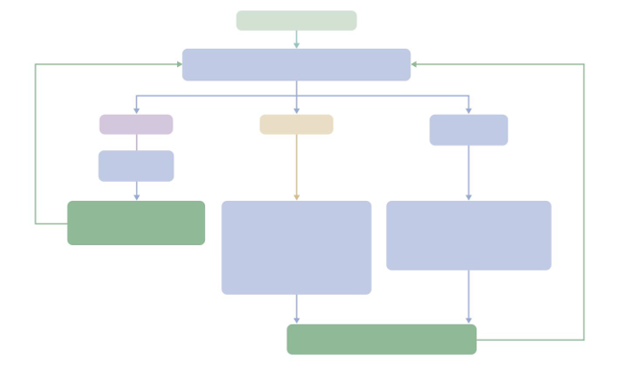
MONITORIZACION DEL K Y FG CON IECA-ARA2
Iniciar IECA o ARA 2
Controlar la creatinina y el potasio séricos (entre 2 y 4 semanas después de iniciar o cambiar la dosis)
Normokalemia
Hiperkalemia
>30% reducción
FG
<30% reducción
FG
Aumentar la dosis de IECA o ARA 2 o continuar con la dosis máxima tolerada
Revisar medicación
Revisar dieta
Diureticos
Bicarbonato Na
Quelantes K
Revisar causas de IRA
Corregir depleción de volumen
Revisar medicación( diuréticos
AINES)
Reducir o suspender IECA-ARA2
Si fallan las medidas de control

Slide 46
Inhibidores del SRA
PUNTOS DE PRÁCTICA CLÍNICA
Interrupción por hipotensión o FG <15 con síntomas urémicos
Inicio con albuminuria A1 en casos de hipertensión o insuficiencia cardíaca con baja fracción de eyección

Slide 47
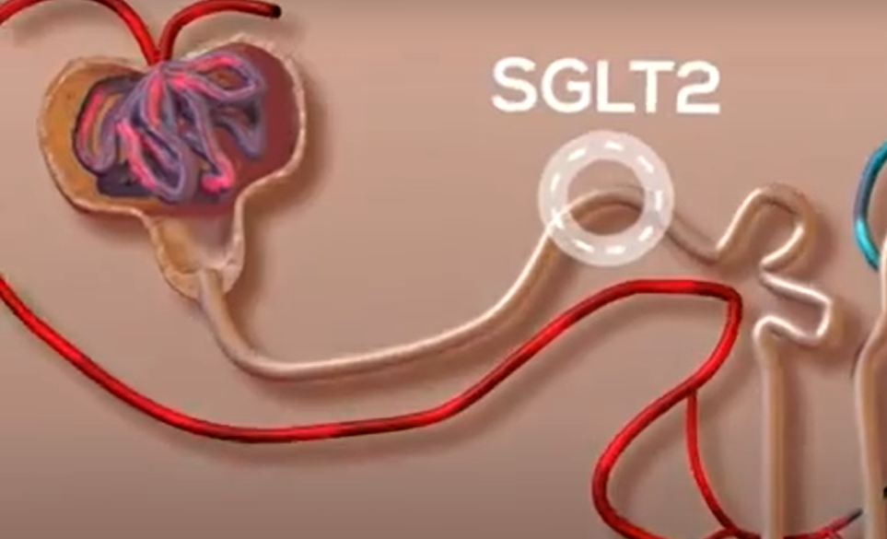
Inhibidores del cotransportador sodio-glucosa-2 (SGLT2i) en pacientes ERC
TFG >20
DIABETICOS
Todos [1 A]
NO DIABETICOS
Con ICC [1 A]
Con A/CR >200 [1 A]
(sugiere en TFG 20-45 A/CR <200) [2B]
Continuar aunque el FGe descienda por debajo de 20 ml/min por 1,73 m2]
Detener en situación de riesgo de cetosis (ayuno, cirugía ..)

Slide 48
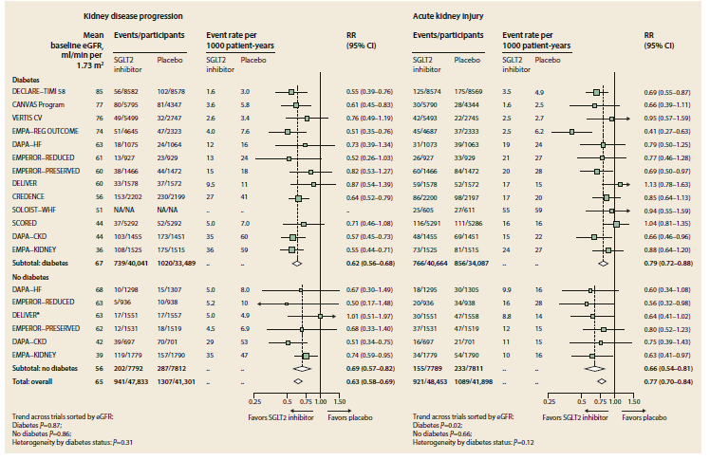
SGLT2i en progresión de enfermedad renal según estado de diabetes

Slide 49
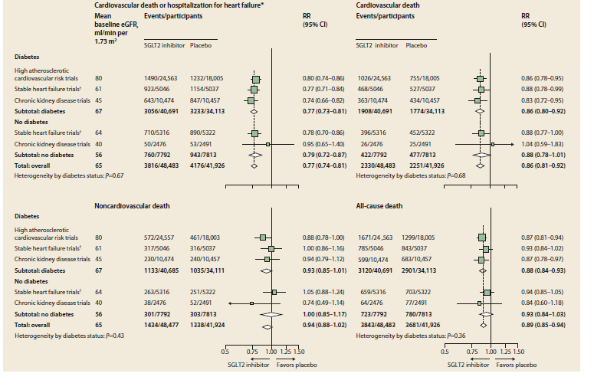
SGLT2i en enfermedad CV y mortalidad según estado de diabetes

Slide 50
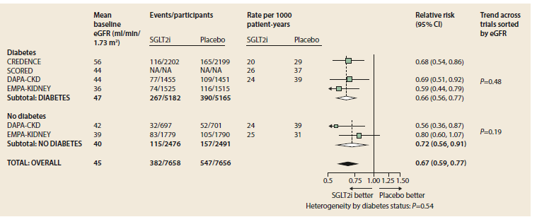
SGLT2i frente a placebo sobre el fallo renal
Notes:
O la insuficiencia renal frente a placebo
Figure 24 | Effects of sodium-glucose cotransporter-2 (SGLT2) inhibition versus placebo on kidney failure (chronic kidney disease
[CKD] trials). Kidney failure defined as a composite of sustained estimated glomerular filtration rate (eGFR) <15 ml/min per 1.73 m2 (or
eGFR <10 ml/min per 1.73 m2 in The Study of Heart and Kidney Protection With Empagliflozin [EMPA-KIDNEY]), maintenance dialysis, or kidney
transplantation. Data for kidney failure not available for Effect of Sotagliflozin on Cardiovascular and Renal Events in Patients with Type 2
Diabetes and Moderate Renal Impairment Who Are at Cardiovascular Risk (SCORED).518 CI, confidence interval; CREDENCE, Canagliflozin and
Renal Endpoints in Diabetes with Established Nephropathy Clinical Evaluation; DAPA-CKD, Dapagliflozin and Prevention of Adverse Outcomes
in Chronic Kidney Disease; NA, not applicable.

Slide 51
Capítulo 3. Retraso de la progresión de la ERC y manejo de sus complicaciones
Antagonistas de los receptores de mineralocorticoides (ARM)
Diabetes + FG >25 + A2,3 + K normal
.
Se sugiere un antagonista no esteroideo de los receptores de mineralocorticoides con beneficio renal o cardiovascular demostrado para adultos con T2D, un FGe >25 ml/min / 1,73 m2, concentración sérica de potasio normal y albuminuria (>30 mg/g [>3 mg/mmol]) a pesar de la dosis máxima tolerada de inhibidor del SRA (SRAi) (2A).
Se puede usar de forma concomitante con iSGLT2
Se debe tener cuidado con el K

Slide 52
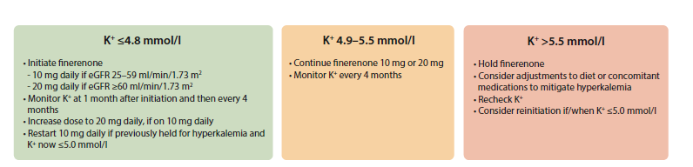
MONITORIZACION DEL K SERICO DURANTE EL TRATAMIENTO CON ANTAGONISTA NO ESTERIOIDEO DEL RECEPTOR MINERALOCORTICOIDE (MRA) Finerenona

Slide 53
Capítulo 3. Retraso de la progresión de la ERC y manejo de sus complicaciones
Agonistas del receptor del péptido-1 similar al glucagón (AR GLP-1)
Diabetes ERC
.
En adultos con DMT2 y ERC que no hayan alcanzado objetivos glucémicos individualizados a pesar del uso de metformina e inhibidores de SGLT2, o que no pueden utilizar estos medicamentos, recomendamos un AR GLP-1 de acción prolongada (1B).

Slide 54

Se esperan caídas iniciales en el FG al iniciar tratamiento con
Inhibidores SRA
Inhibidores SGLT2
Antagonista receptor Mineralocorticoides
FG >30%

Slide 55

Capítulo 3. Retraso de la progresión de la ERC y manejo de sus complicaciones
G3: 7.7%
G5: 38.3%
ACIDOSIS METABÓLICA
En personas con ERC, considerar el uso de tratamiento farmacológico con o sin intervención dietética para prevenir el desarrollo de acidosis con posibles implicaciones clínicas (por ejemplo, bicarbonato sérico <18 mmol/l en adultos).
Vigilar el tratamiento de la acidosis metabólica para asegurarse de que no da lugar a concentraciones de bicarbonato sérico superiores al límite superior de la normalidad y no afecte negativamente al control de la TA, el potasio sérico o sobrecarga líquida

Slide 56

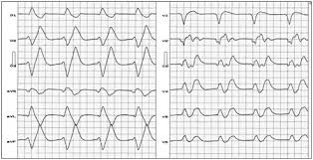
Capítulo 3. Retraso de la progresión de la ERC y manejo de sus complicaciones
G3: 5-9%.
G5: 24-34%
HIPERPOTASEMIA
Conocer la variabilidad de las mediciones de potasio en el laboratorio [variación diurna y estacional, las muestras de plasma frente a las de suero y la acción de los medicamentos] y de los agentes farmacológicos disponibles para tratar la hiperpotasemia no urgente
Aconsejar limitar la ingesta de alimentos ricos en potasio biodisponible (por ejemplo, alimentos procesados) a las personas con ERC G3-G5 que tienen antecedentes de hiperpotasemia junto a intervenciones farmacológicas y consejos por especialistas¡as en nutrición

Slide 57
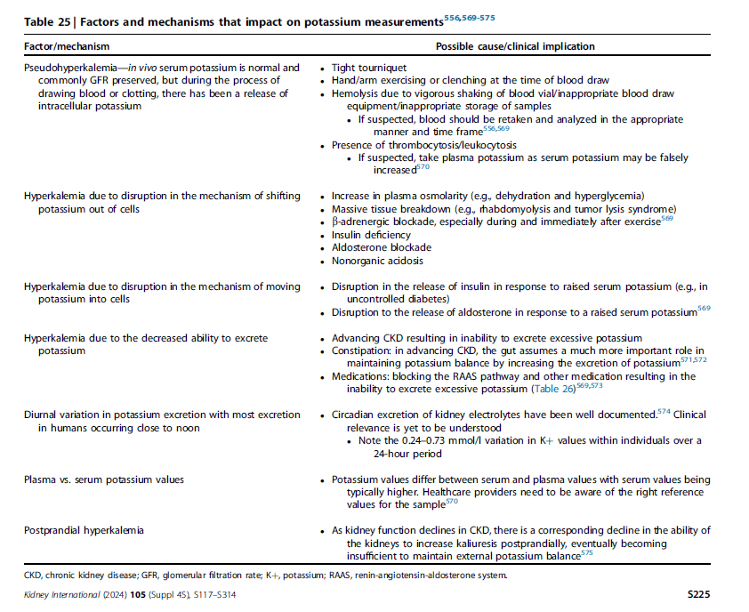

Slide 58
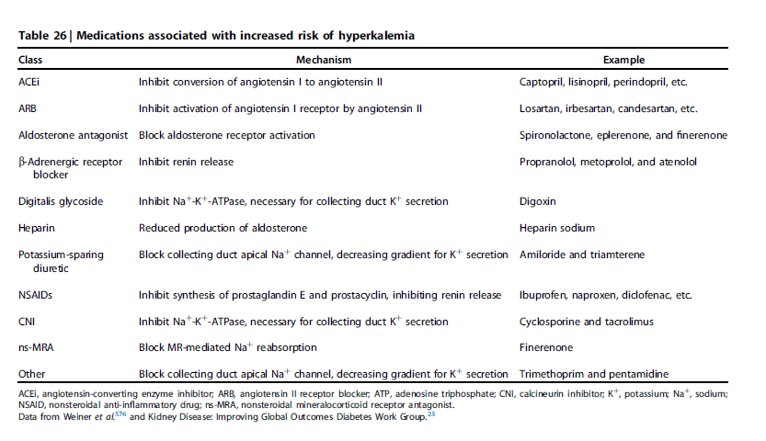

Slide 59
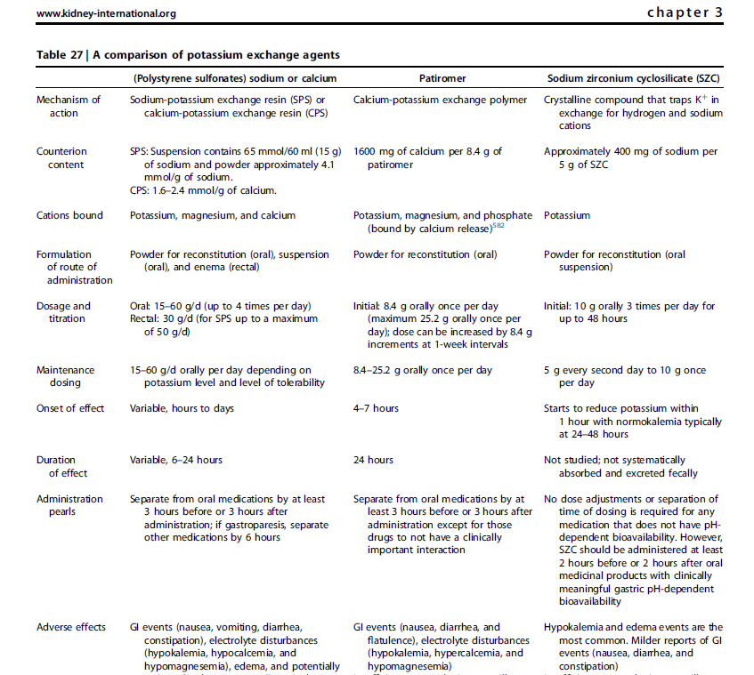

Slide 60
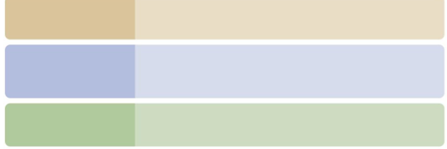
Acciones para manejar la hiperpotasemia (K> 5,5 mmol/l) en la enfermedad renal crónica
1ra línea:
Abordar los factores corregibles
Revisar los medicamentos que no sean RASi (p. ej., AINE, trimetoprima). •
Evaluar la ingesta dietética de potasio (remisión dietética) y considerar la moderación adecuada de la ingesta dietética de potasio.
Considere: Uso apropiado de diuréticos •
Optimice los niveles de bicarbonato sérico • Agentes de intercambio de potasio autorizados
2da línea:
Medicamentos
3ra línea
Último recurso:

Slide 61
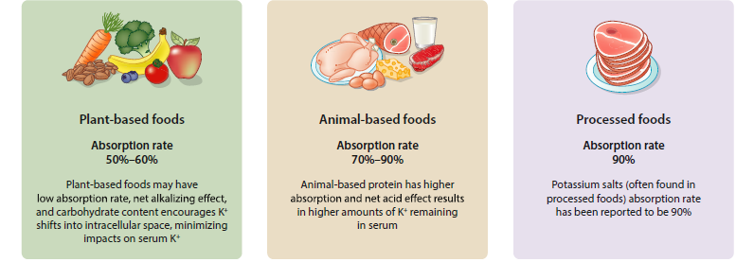
Absorción de potasio según alimentación: Vegetal, animal o comidas procesadas

Slide 62
Capítulo 3. Retraso de la progresión de la ERC y manejo de sus complicaciones
HIPERURICEMIA
Recomendamos que a las personas con ERC e hiperuricemia sintomática se les prescriba una intervención para reducir el ácido úrico (1C).
Después de su primer episodio de gota (en particular cuando no existe un precipitante evitable o la concentración sérica de ácido úrico es >9 mg/dl [535 mmol/l]).
Prescribir inhibidores de la xantina oxidasa con preferencia a los agentes uricosúricos
Para el tratamiento sintomático de la gota aguda en la ERC, la colchicina a dosis bajas o los glucocorticoides intraarticulares/orales son preferibles a los antiinflamatorios no esteroideos (AINEs).
Limitar la ingesta de alcohol, carnes y jarabe de maíz con alto contenido de fructosa.

Slide 63
Capítulo 3. Retraso de la progresión de la ERC y manejo de sus complicaciones
ANEMIA
TRASTORNO ÓSEO MINERAL DE LA ERC (CKD-MBD)
Guía de Práctica Clínica KDIGO para la Anemia en la Insuficiencia Renal Crónica
Guía de práctica clínica KDIGO 2017 para el diagnóstico, la evaluación, la prevención y el tratamiento de la enfermedad renal crónica-trastorno mineral y óseo (CKD-MBD

Slide 64
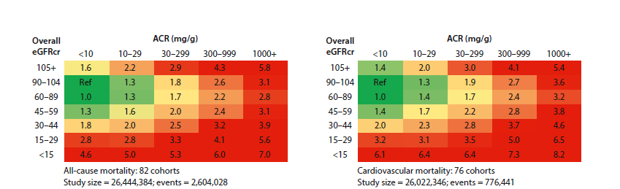
Capítulo 3. Retraso de la progresión de la ERC y manejo de sus complicaciones
ENFERMEDAD CARDIOVASCULAR (ECV):
Chronic Kidney Disease Prognosis Consortium
Mortalidad por cualquier causa
Mortalidad CV
JAMA. 2023;330(13):1266–12772

Slide 65
Capítulo 3. Retraso de la progresión de la ERC y manejo de sus complicaciones
ENFERMEDAD CARDIOVASCULAR (ECV) E INTERVENCIONES ESPECÍFICAS ADICIONALES PARA MODIFICAR EL RIESGO
La ERC no es una contraindicación para una estrategia invasiva a personas con enfermeades cardiacas, agudas o inestables ni tampoco para estudios de imágenes. No obstante los riesgos y beneficios deben ser individualizados
Manejo de los lípidos
Uso de terapia antiplaquetaria
Tratamiento médico invasivo frente a tratamiento médico intensivo para la enfermedad arterial coronaria
ERC y fibrilación auricular
Contrastes yodados y gadolinio

Slide 66
Capítulo 3. Retraso de la progresión de la ERC y manejo de sus complicaciones
MANEJO DE LOS LIPIDOS CON ERC
≥ 50 años
FGe <60 FGe > 60
No diálisis o TX
Estatina
Estatina+ ezetimiba (1A).
Estatina (1B).
18-49años
No diálisis TX
Estatina en casos de enfermedad vascular o riesgo coronario (2A):
iPCSK9 cuando indicado y TFG>20

Slide 67
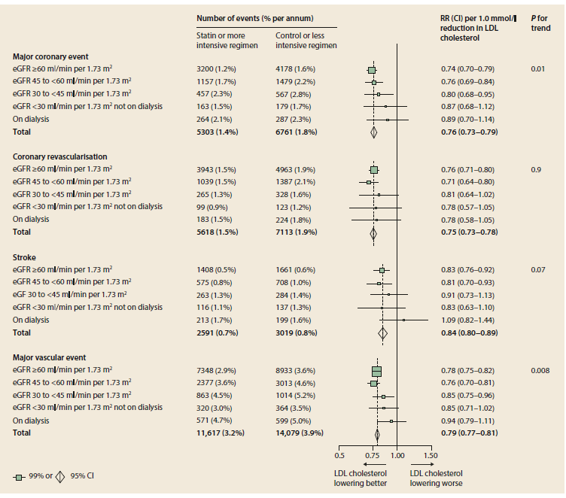
Metaanálisis de 28 grandes ensayos de reducción LDL
Lancet Diabetes Endocrinol.
2016;4:829–839

Slide 68
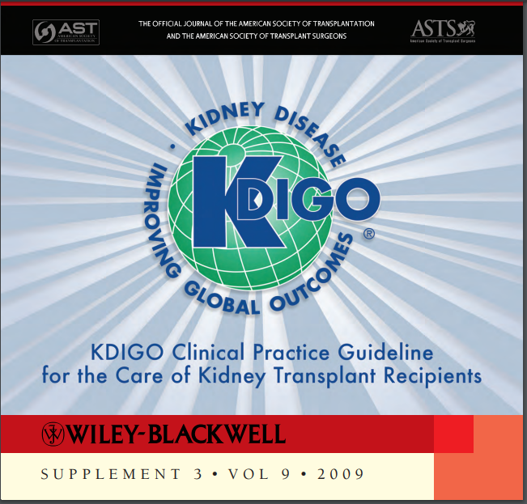
Metaanálisis de 28 grandes ensayos de reducción LDL
En los pacientes con Tx renal la prevalencia de dislipidemia es lo suficientemente alta como para justificar el cribado y la intervención.
En los pacientes con TX renal , hay pocas razones para creer que la reducción del LDL-C no sea segura y eficaz para reducir las ECV.
En los TX existen pruebas moderadas de que las dislipidemias contribuyen a la ECV y que el tratamiento del aumento de las LDLC con una estatina puede reducir los eventos de ECV.
LDL <100 mg/dl
non-HDL-C <130 mg/dl

Slide 69

Capítulo 3. Retraso de la progresión de la ERC y manejo de sus complicaciones
USO DE TERAPIA ANTIPLAQUETARIA
Se recomienda el uso de aspirina oral a dosis bajas para la prevención de eventos isquémicos recurrentes de enfermedad cardiovascular (es decir, prevención secundaria) en personas con ERC y enfermedad cardiovascular isquémica establecida (1C).
[Considerar otro tratamiento antiplaquetario (por ejemplo, inhibidores de P2Y₁₂) cuando exista intolerancia a la aspirina]

Slide 70
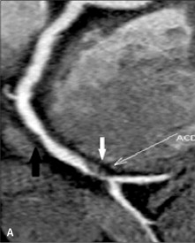
Capítulo 3. Retraso de la progresión de la ERC y manejo de sus complicaciones
TRATAMIENTO MÉDICO INVASIVO FRENTE A TRATAMIENTO MÉDICO INTENSIVO PARA LA ENFERMEDAD ARTERIAL CORONARIA
Sugerimos que en la cardiopatía isquémica estable confirmada mediante prueba de esfuerzo, un enfoque conservador inicial utilizando terapia médica intensiva es una alternativa adecuada a una estrategia invasiva inicial (2D).
[El manejo inicial con una estrategia invasiva puede seguir siendo preferible para las personas con ERC con enfermedad coronaria aguda o inestable, niveles inaceptables de angina (p. ej., insatisfacción del paciente), disfunción sistólica ventricular izquierda atribuible a isquemia o enfermedad del tronco común izquierdo]

Slide 71

Capítulo 3. Retraso de la progresión de la ERC y manejo de sus complicaciones
ERC Y FIBRILACIÓN AURICULAR
Recomendamos el uso de anticoagulantes orales no antagonistas de la vitamina K (NOAC) con preferencia a los antagonistas de la vitamina K (por ejemplo, warfarina) para la tromboprofilaxis en la fibrilación auricular en personas con ERC G1-G4 (1C).
[Es necesario ajustar la dosis de NOAC en función de la TFG, con precaución en la ERC G4-G5].
[La duración de la interrupción de NOAC antes de procedimientos electivos debe tener en cuenta el riesgo de hemorragia durante el procedimiento, el NOAC prescrito y el nivel de TFG]

Slide 72

Evidencia de (a) RCT sobre la dosis de anticoagulación terapéutica según la tasa de filtración glomerular (TFG) y (b) en áreas en las que faltan RCT
S
Notes:
licenses/by-nc/4.0/).

Slide 73
GESTIÓN DE LA MEDICACIÓN Y ADMINISTRACIÓN DE FÁRMACOS EN LA ERC
4

Slide 74

Capítulo 4. Gestión de la medicación y administración de fármacos en la ERC
Mejores prácticas para la revisión y conciliación de medicamentos
43%

Slide 75

ALTERNATIVAS A MEDICACION NEFROTOXICA EN PACIENTES ERC

Slide 76

Medicamentos de venta libre, hierbas y otros que pueden ser perjudiciales para personas con ERC

Slide 77
Capítulo 4. Gestión de la medicación y administración de fármacos en la ERC
ESTUDIOS DE IMAGEN
de acuerdo con las indicaciones generales para la población.
CONTRASTE YODADO
Evaluar el riesgo de lesión renal aguda (LRA) en personas con ERC que reciben contraste intraarterial para procedimientos cardíacos utilizando herramientas validadas.
La administración intravenosa de medios de contraste radiológico puede manejarse de acuerdo con las declaraciones de consenso de las sociedades de radiología en personas con LRA o TFG <60 ml/min por 1,73 m2 (ERC G3a-G5) sometidas a una investigación electiva

Slide 78

Manejo de los pacientes ERC que reciben contraste yodado
Análisis de riesgo según eGFR
eGFR <30 ml/min
eGFR 45-60 ml/min
eGFR 30–45 ml/min
eGFR 45-60 ml/min
Intarterial : evaluar riesgo ( herram
validadas)
Suspender medicación nefrotóxica y biguanidas / metformina.
Asegurar correcta hidratación
Usar low- isoosmolar CM
Seleccionar la dosis de Contraste basada en la función renal <FG x 3
Considerar
suspender
metformina
Correcta hidratación
Admisión en el hospital
Asegurar hidratación antes y despues
Contraste low-isoosmolar
Seguir estrategias
de eGFR 30–60 ml
SCr antes del alta o 24-72 h
SCr antes del alta o 24-72 h
De Francisco ALM: Nefrología al día
Notes:
78
78

Slide 79

Manejo de los pacientes ERC que reciben GADOLINIO
GADOLINIO
Para las personas con FG <30 ml/min por 1,73 m2 (ERC G4-G5) que requieren medios de contraste que contienen gadolinio, ofrecerles preferentemente medios de contraste con gadolinio de los grupos II y III de la American Colleage of Radiology.
gadobenato dimeglumine (Multihance), gadoterate meglumine (Dotarem), gadobutrol (Gadovist) egadoteridol (ProHance), gadoxetato disodium (Eovist o Primovist)
Notes:
79
79

Slide 80
5
MODELOS ÓPTIMOS DE ATENCIÓN

Slide 81

DERIVACION
Circunstancias Ejemplos Acciones
La causa de la ERC es incierta
Enfermedad renal hereditaria
Nefrolitiasis extensa recurrente
Evaluación adicional y
gestión especializada
basado en el diagnóstico
Causas
Se mide un riesgo >3%–5% a 5 años de requerir D/Tx usando una ecuación de riesgo validada. TFGe <30 ml/min /1,73 m2 Descenso sostenido de TFG de >20% o >30% en personas que inician terapias hemodinámicamente activas
Planificación y preparación para reemplazo de ´
función renal
TFGe/riesgo de KRT
      Hallazgo consistente de albuminuria significativa (ACR ≥300 mg/g [≥30 mg/mmol] o AER ≥300 mg/24 horas, aproximadamente equivalente a PCR ≥500 mg/g [≥50 mg/mmol] o PER ≥500mg/24h en combinacion con hematuria. Aumento ≥2 veces de la albuminuria en personas con albuminuria significativa sometidas a seguimiento Un hallazgo consistente de ACR >700 mg/g [>70 mg/mmol. Cilindros hemáticos urinarios, glóbulos rojos >20 por campo no explicados fácilmente
Diagnóstico de ERC
Albuminuria y
hematuria
microscopica
Evaluación adicional
y gestión
        ERC e hta refractaria a ≥4 agentes antiHTA
        Anomalías persistentes del potasio sérico,
        Acidosis Anemia.
        Enfermedad ósea. Desnutrición
Otros
Manejo de la ERC complicaciones

Slide 82

SEGUIMIENTO ERC

Slide 83

Capítulo 5. Modelos óptimos de atención: SINTOMAS ERC
Prevalencia
Gravedad
Evaluación
Manejo

Slide 84
Capítulo 5. Modelos óptimos de atención:
Atención integrada en equipo
Transición de la atención pediátrica a la atención de adultos
Atención de jóvenes adultos
Estructura y proceso de los cuidados de apoyo y del tratamiento conservador integral (información y apoyo)
Momento oportuno para iniciar la diálisis

Slide 85


Capítulo 5. Modelos óptimos de atención:
INICIO DE DIALISIS
Iniciar la diálisis basándose en una evaluación compuesta de los síntomas[1], signos, Calidad de Vida, preferencias, nivel de TFG y anomalías de laboratorio de la persona.
[1],, signos y síntomas neurológicos atribuibles a la uremia, pericarditis, anorexia, anomalías ácido-base o electrolíticas, prurito intratable, serositis Incapacidad para controlar el estado de volumen o la presión arterial. Deterioro progresivo del estado nutricional refractario a la intervención dietética, o deterioro cognitivo.
Considerar la planificación de un trasplante renal preventivo y/o acceso a diálisis en adultos cuando el FG es <15-20 ml/min por 1,73 m2 o el riesgo de reemplazamiento de la función renal es >40% en 2 años.

Slide 86


Slide 87
AGRADECIMIENTOS
Adeera Levin, Paul Stevens y el grupo de trabajo CKD 2024 por la excelente Guía KDIGO ERC 2024
Danielle Green Chief Executive Officer KDIGO y su equipo
JD de la Sociedad Española de Nefrología [SEN]
Victor Lorenzo y Juan Manuel López Editores de Nefrología al día
A todos ustedes por su atención
Prof Angel L Martin de Francisco
Universidad de Cantabria
Servicio de Nefrología HU Valdecilla
Santander (SPAIN)

Slide 88

A todos ustedes por su atención
Santander (Spain)

